Slide 1
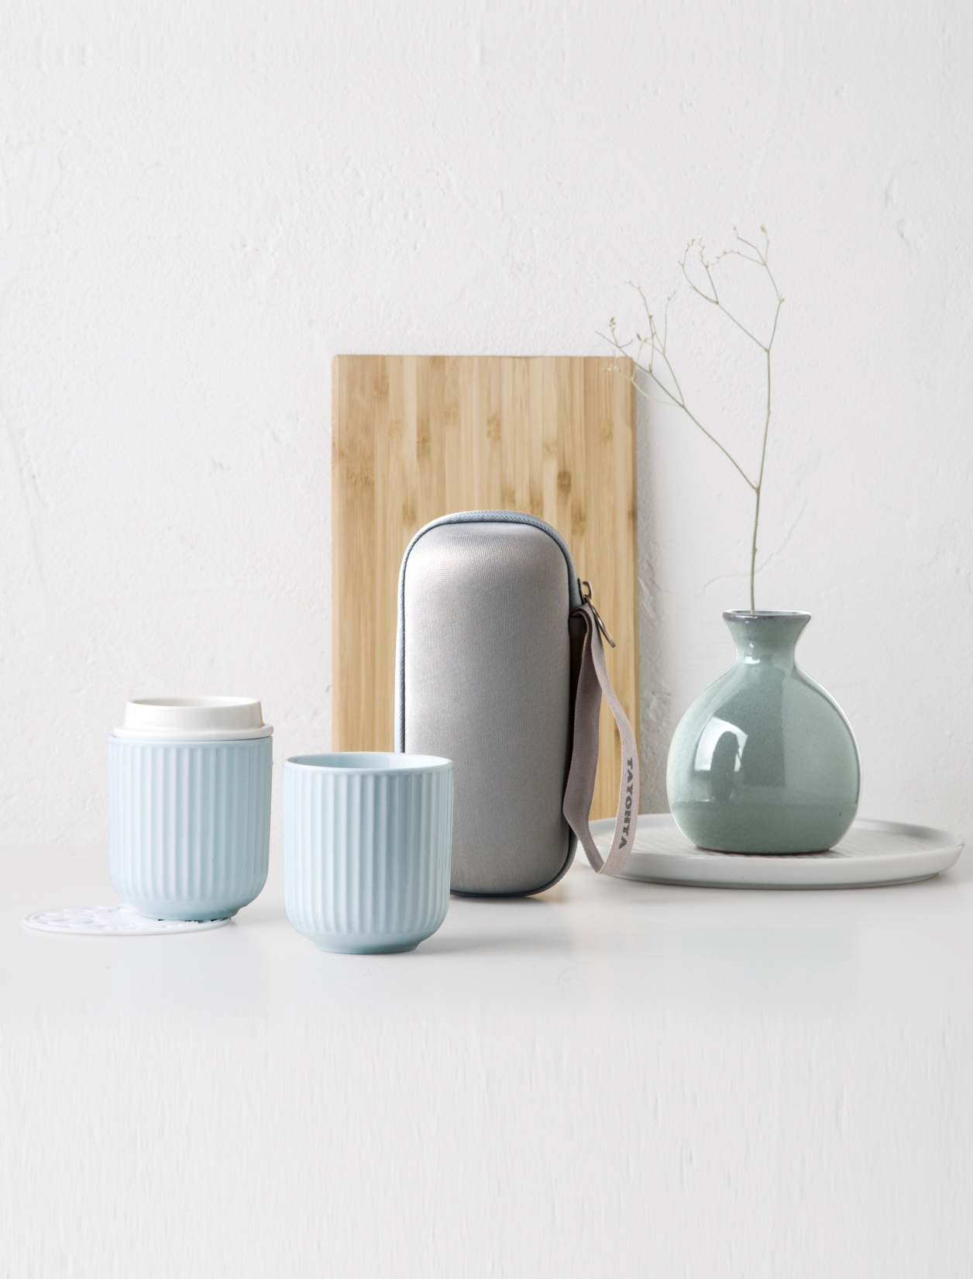


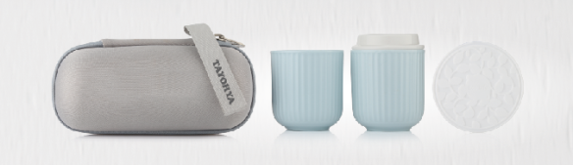
市场参考价：88.00
批发价：40.00
多样屋 蓝颜 旅行茶杯套组
TA040301007ZZ
规格：上杯/下杯：150ML
材质：彩晶瓷+强化瓷+EVA+硅胶
装箱明细：20pcs/箱
便携装功夫茶组，小巧轻便，享茶随时随地。
带提手EVA冲压盒，另含硅胶杯垫，安全出行，美观时尚。
彩晶瓷工艺，缤纷色彩源自陶土，高温烧制，外层透明釉保护，更健康。
差旅必备，经济实用。

